Slide 1
Train System App

Slide 2

ЕКИП
Мария Щерева
Цветина Ангелова
Виктор Лазаров
Йоана Атанасова

Slide 3
1. Идея и цел на проекта
Софтуерен проект за купуване и разпечатване на билети за БДЖ

Slide 4
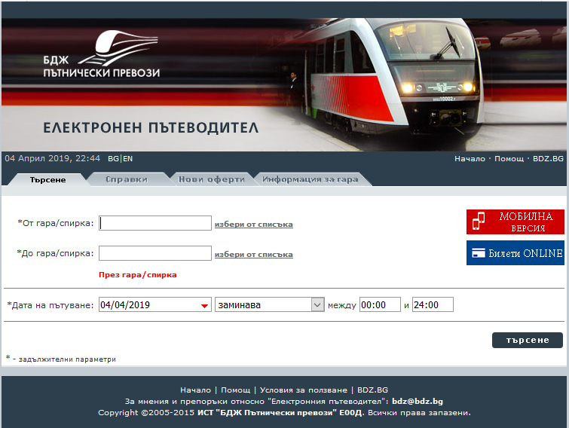
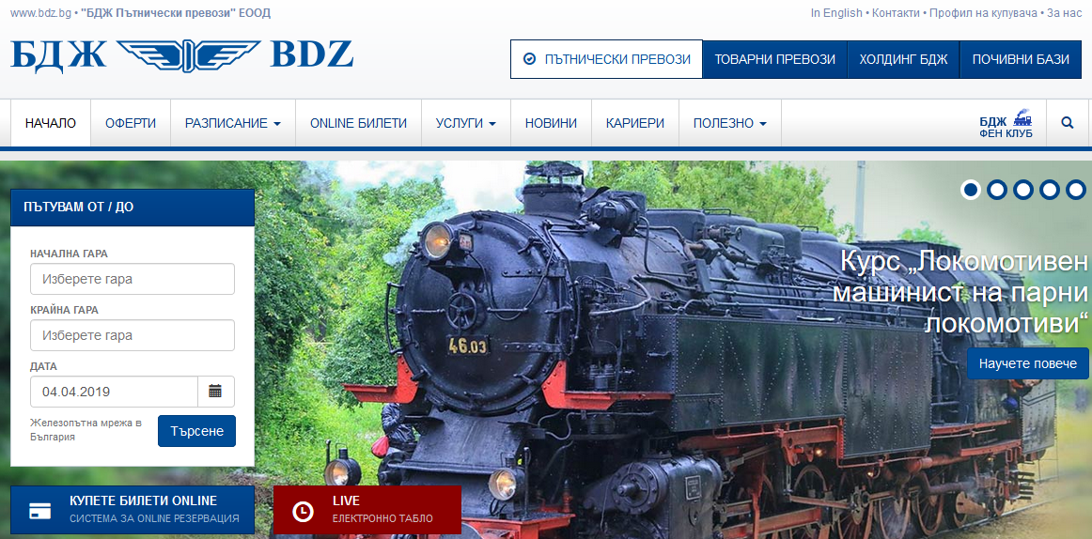
Начална идея
Подпомагане и автоматизиране на дейността на билетната система

Slide 5
2. Структура на проекта
Трислоен модел

Slide 6
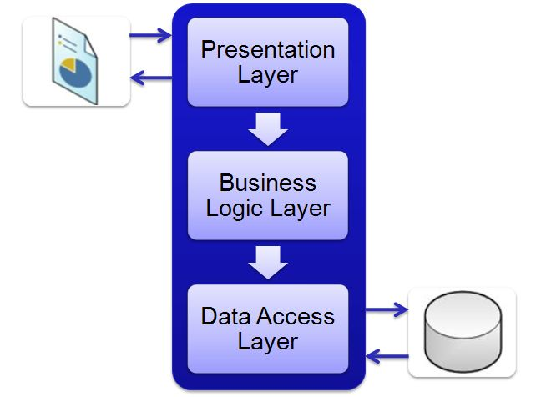
Трислоен модел
Слой за данни
Слой за услуги
Презентационен слой

Slide 7
Презентационен слой
Графичен потребителски интерфейс
Визуализира данни за потребителя
Отговяря за въвеждане на данни от потребителя

Slide 8
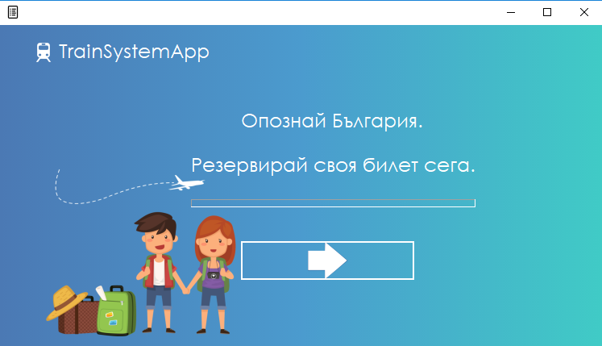

Slide 9
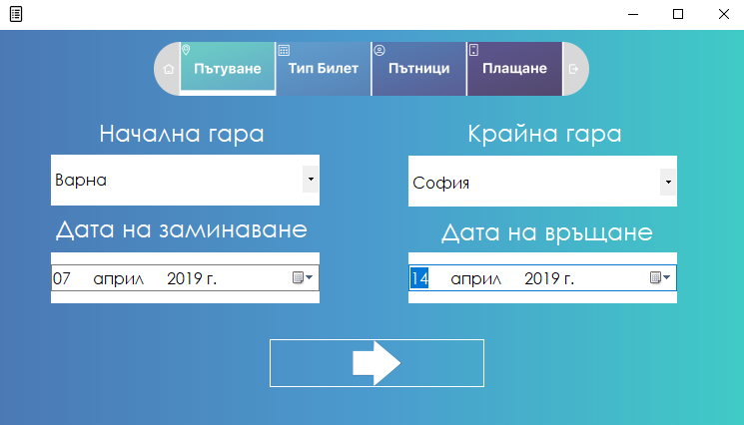

Slide 10
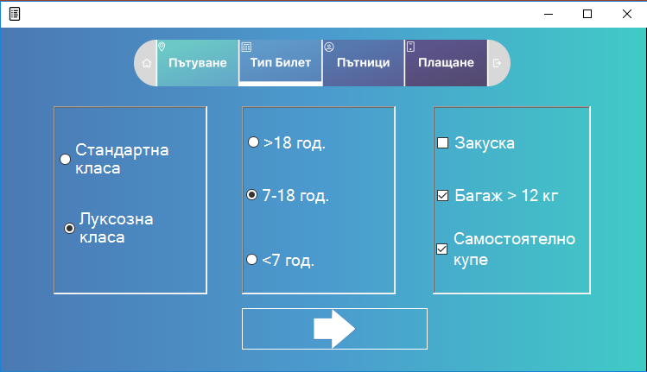

Slide 11
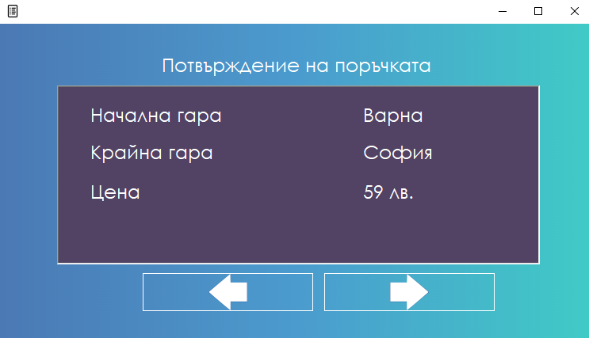

Slide 12
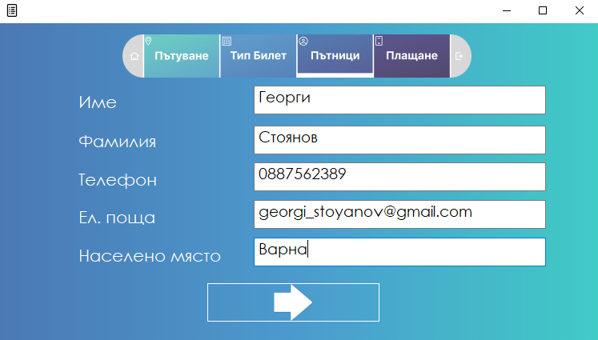

Slide 13
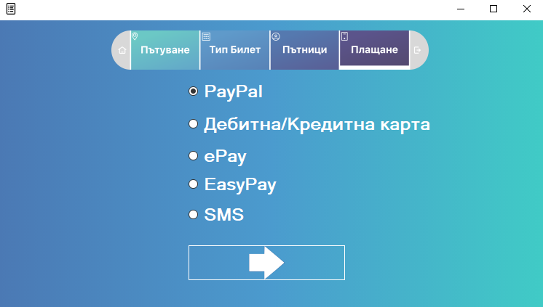

Slide 14
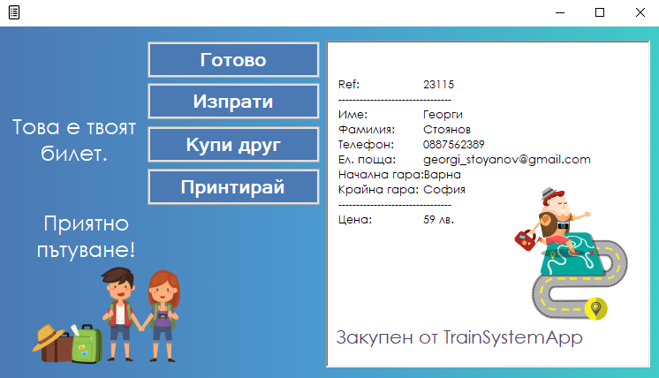

Slide 15
Слой за данни
Отговаря за връзка с БД
Съзхранява данните
Изпълнява заявки и команди към БД

Slide 16
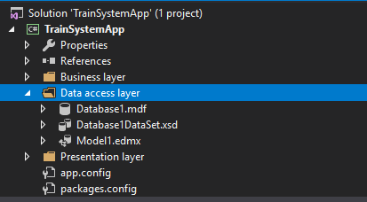
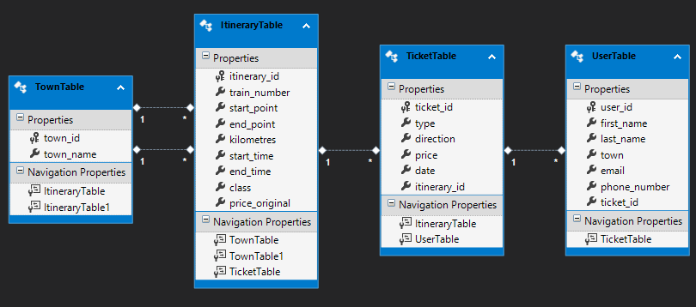

Slide 17
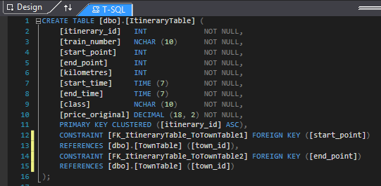
Таблица за маршрути

Slide 18
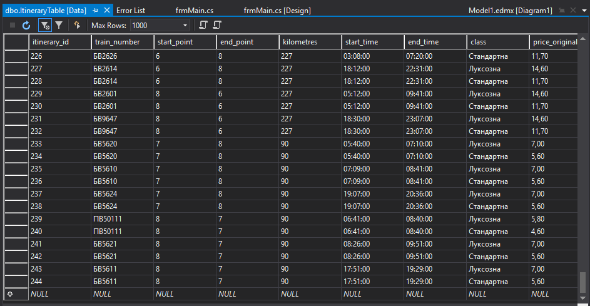

Slide 19
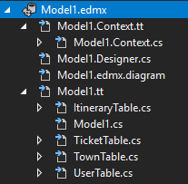

Папка Model в слоя за данни – Entity Framework

Slide 20
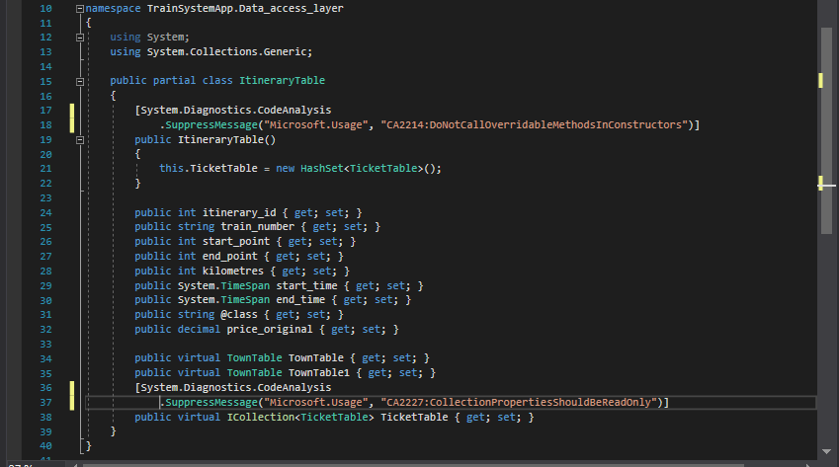
Notes:
Itinerary Table

Slide 21
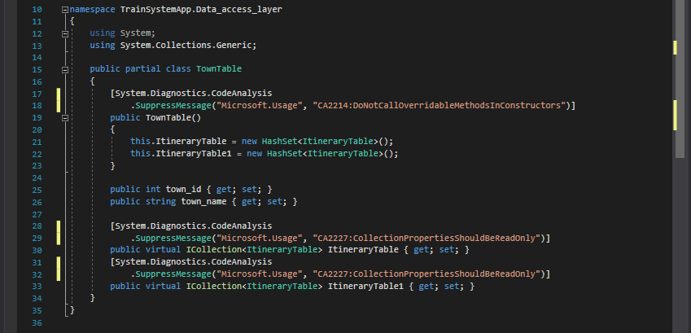
Notes:
Town Table

Slide 22
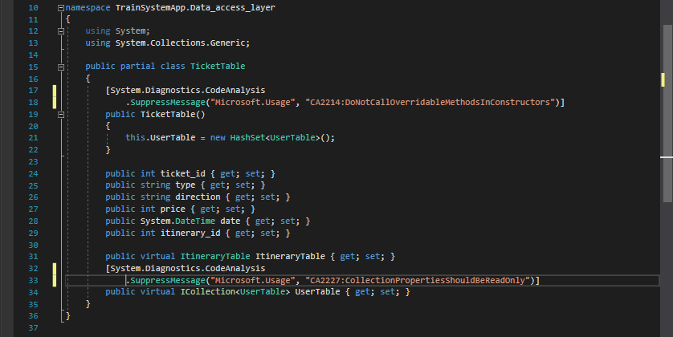
Notes:
Ticket Table

Slide 23
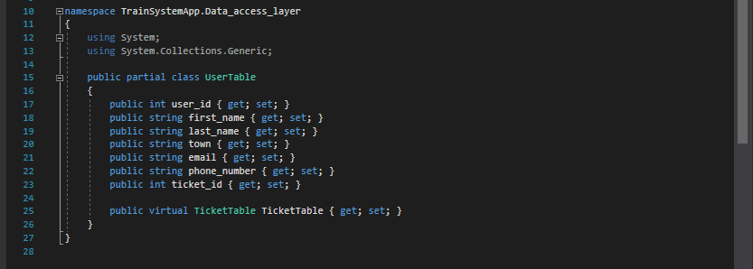
Notes:
User Table

Slide 24
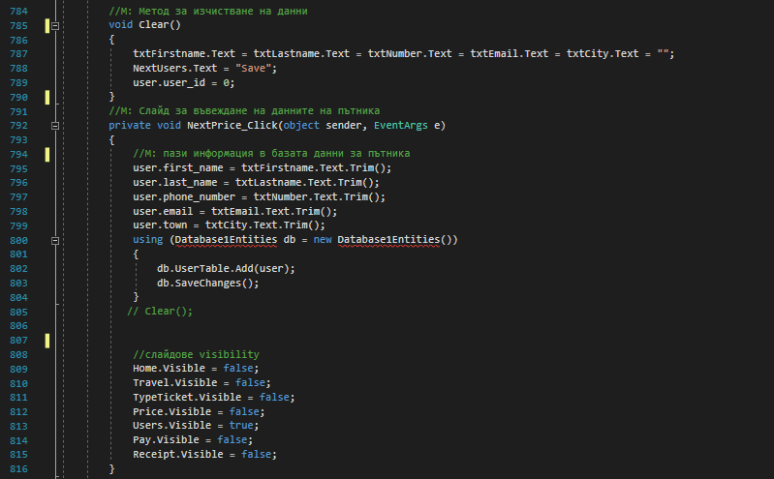
CRUD операции при въвеждането на данни на потребител

Slide 25
Слой за услуги
Обработка на данни приети от презентационния слой
Обработка на получени данни от слоя за данни

Slide 26
Начини на плащане

Slide 27
3. Бъдещи разработки

Slide 28
Разработка на разплащателни методи
Усъвършенстване на слоя База Данни
Достъпност до всякакъв тип онлайн средства

Slide 29
4. GitHub
Документация, Ресурси

Slide 30


Slide 31
Благодарим Ви за вниманието!
Въпроси?

